Slide 1
第八章 企业Intranet网络应用实例分析
Internet网络的迅速发展让人们充分认识到了Internet技术的魅力，并将它引入到局域网，给局域网应用带来新的技术变革，这种变革就是创建了与Internet无缝集成的Intranet/Extranet技术。

Slide 2
本章重点
8．1 Internet/Intranet网络技术概述
8．2 一个企业Intranet网络的建设

Slide 3

8．1．1 什么是Intranet
Internet/Intranet网络技术概述
企业Intranet是Internet技术，WWW技术和企业内部局域网LAN、广域网WAN技术结合的产物，它还在硬件结构上继承了局域网LAN、广域网WAN的特点。
两个或多个具有业务伙伴关系的企业将各自的Intranet网络集成起来构成的公共信息平台则称为Extranet。
目前业界公认的Intranet/Extranet所包括的8项服务是：Web电子出版、目录服务、电子邮件、安全性管理、广域网络互联、文件、打印和网络管理。
P200

Slide 4
8．1．2 Intranet的特点
Internet/Intranet网络技术概述
（1）Intranet十分容易实现，设置也很方便。
（2）浏览器/服务器（B/S）型解决方案耗费资金较少，所用的服务器软件不贵；
（3）超文本链接使用户只要简单地使用鼠标就能浏览和发掘信息，界面十分简单和友好，易于导航信息。
（4）Intranet的生成和维护要简单得多，因此只要很少的人力就能维护Intranet。
（5）使用Intranet之后，信息的发布直接通过Web服务器，不需要消耗大量的纸张来打印和分发信息；
P192

Slide 5
8．1．2 Intranet的特点
Internet/Intranet网络技术概述
（6）Intranet都采用开放的标准，如TCP/IP、HTTP、HTML、CGI和MIME等。
（7）用户可以控制自己的信息。
（8）Intranet的规模可配置成很小，也可配置很大，这种配置的伸缩性十分灵活。
（9）多媒体宽带网络的发展使得Internet承载图像、视频、声音等多种媒体的能力大大增强。
（10）采用Intranet技术，还有利于保护企业的投资和已有的硬件和软件。
（11）由于Intranet与外部网络互连，网络的安全性就显得尤为重要。
P201

Slide 6
8．1．3 Intranet网络的应用范围
Internet/Intranet网络技术概述
1．校园Intranet
2．智能小区Intranet
3．政府Intranet
4．企业Intranet
5．企业Extranet
P202

Slide 7
8．1．4 Intranet技术综述
Internet/Intranet网络技术概述
1．操作系统
2．TCP/IP网络协议
3．代理服务器（Proxy）
4．目录服务
5．Web服务
6．E-mail服务
7．FTP（文件传输协议）服务
8．IRC/News/BBS服务
9．防火墙
P202

Slide 8
8．2 一个企业Intranet网络的建设
一个企业Intranet网络的建设
下面举例说明一个以销售为主的企业如何架设Intranet网络以及开发相关的Intranet应用，也是前面各章所介绍的网络工程设计技术的示例。
（自学为主：2课时）
P203

Slide 9
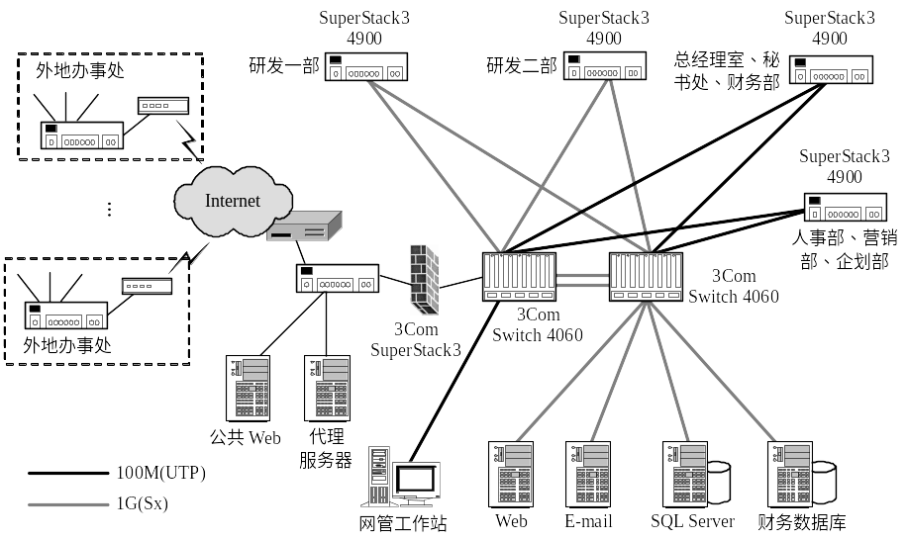
8．2 一个企业Intranet网络的建设
一个企业Intranet网络的建设
P206

Slide 10

作业
《网络工程原理与实践》（第3版）
胡胜红、陈中举、周明 编著
人民邮电出版社 2013年4月

